Slide 1
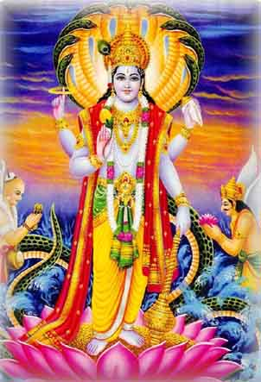
আজকের মাল্টিমিডিয়া ক্লাসে সবাইকে শুভেচ্ছা

Slide 2
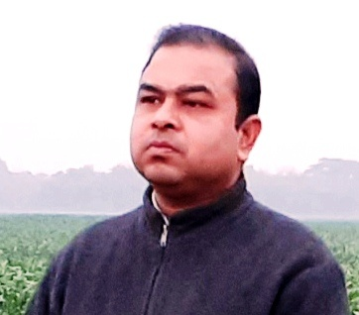
পরিচিতি
শ্রেণি: পঞ্চম
বিষয়: হিন্দুধর্ম ও নৈতিক শিক্ষা
পাঠঃ উপসনা ও প্রার্থনা
পাঠ্যাংশঃ উপসনা।
সময়: ৩0 মিনিট
উজ্বল কুমার মাজুমদার
সহকারী শিক্ষক
বড়বামনদহ স: প্রা: বিদ্যালয়
কোটচাঁদপুর, ঝিনাইদহ।

Slide 3
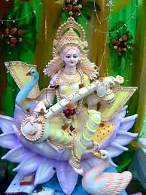
শিখনফল
১। উপসনা কী তা বলতে পারবে;
২। উপসনা করার পদ্ধতি বলতে ও লিখতে পারবে;
৩। সাকার ও নিরাকার উপসনা বর্ণনা করতে পারবে;
৪। উপসনার উপকারিতা বলতে ও লিখতে পারবে।

Slide 4
চলো একটি ভিডিও দেখি
ভিডিওটিতে তোমরা কি দেখতে পেলে?

Slide 5
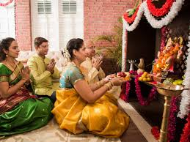
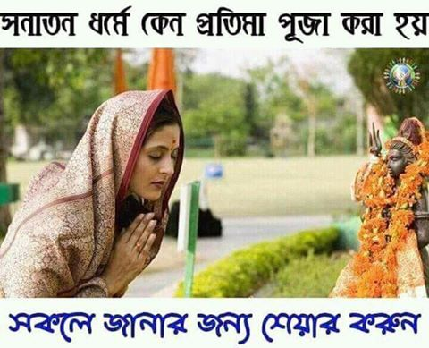
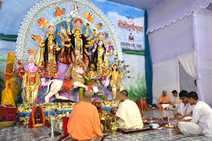
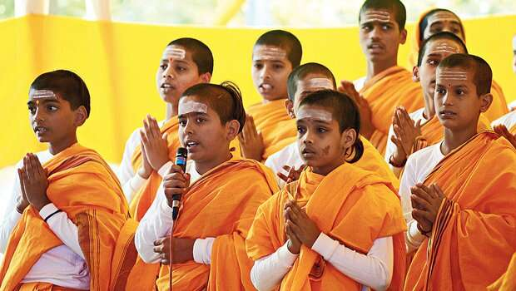
আমরা কিছু ছবি দেখি
আজকে
আমরা
পড়ব
উপাসনা

Slide 6
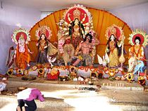
উপাসনা অর্থ ঈশ্বরকে স্মরণ করা। একাগ্রচিত্রে ঈশ্বরকে ডাকা। ঈশ্বরের আরাধনা করা। উপাসনা ধর্মপালনের অন্যতম প্রধান অঙ্গ বা পদ্ধতি। ধ্যান, জপ, কীর্তন, পূজা, স্তব-স্তুতি, প্রার্থনা প্রভৃতি পদ্ধতিতে উপাসনা করা হয়।

Slide 7
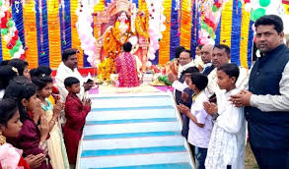
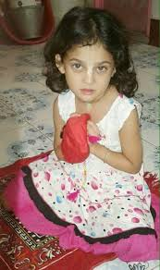
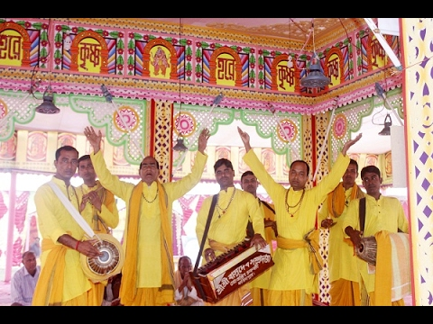
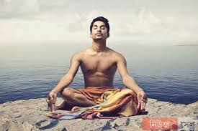
জপ
ধ্যান
কীর্তন
স্তব বা স্তুতি
নীরবে ঈশ্বরের নাম উচ্চারণ করাকে বলে জপ।
একাগ্রচিত্রে ঈশ্বরের চিন্তা করার নাম ধ্যান।
সরবে ঈশ্বরের নাম উচ্চারণ বা গুণগান করার নাম কীর্তন।
ঈশ্বরের প্রশংসা করে তাঁর নাম উচ্চারণ করাকে বলা হয় স্তব বা স্তুতি

Slide 8
একক কাজ
১। উপাসনা বলতে কী বোঝ?
২। উপাসনা করার ৩টি পদ্ধতির নাম লেখ।

Slide 9
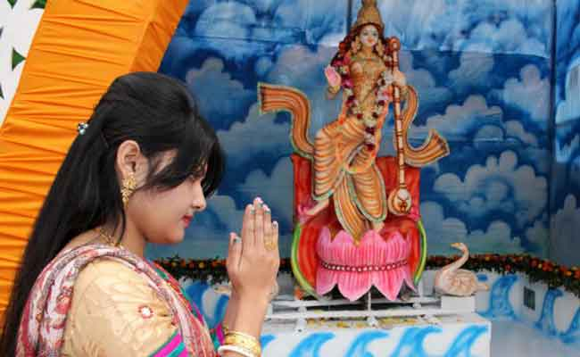
ছবিগুলোতে আমরা কোন ধরনের উপাসনা দেখতে পাচ্ছি?
সাকার উপাসনা
‘সাকার’ অর্থ যার আকার বা রূপ আছে। আকার বা রূপের মাধ্যমে ঈশ্বরের আরাধনা করাই সাকার উপাসনা।

Slide 10
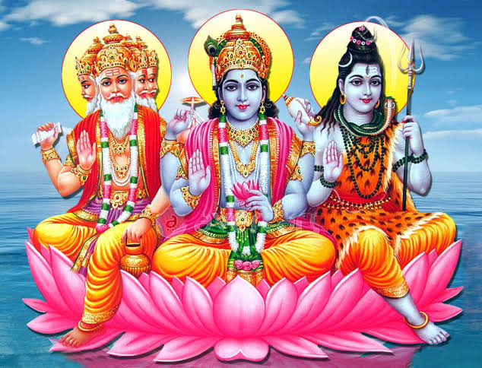
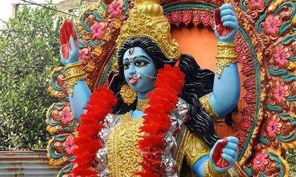
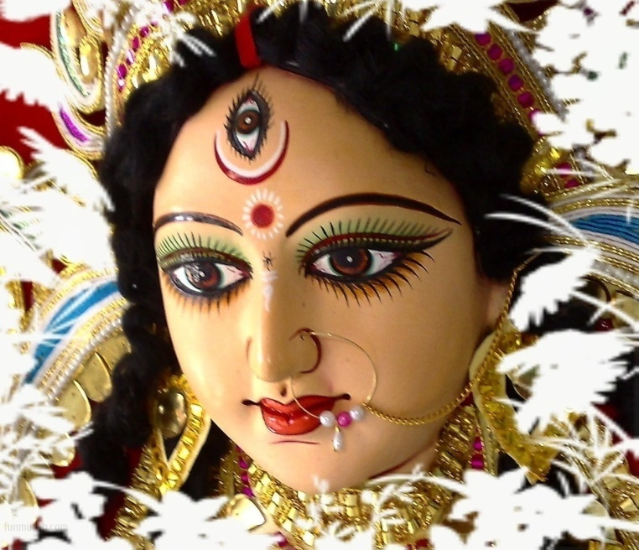
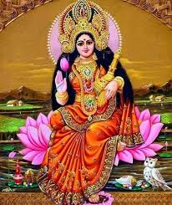
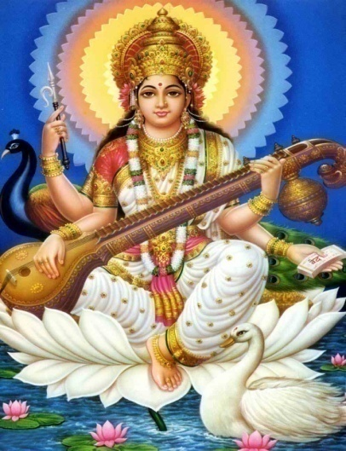
ব্রহ্মা, বিষ্ণু, শিব
কালী
দূর্গা
ছবিগুলোতে আমরা ঈশ্বরের
কোন ধরনের রূপ দেখতে পাচ্ছি?
সাকার রূপ
লক্ষ্মী
সরস্বতী

Slide 11
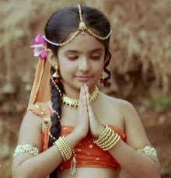
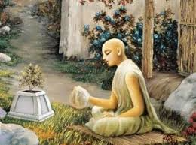
নিরাকার উপাসনা
ছবিগুলোতে আমরা কোন ধরনের উপাসনা দেখতে পাচ্ছি?

Slide 12
নিরাকার উপাসনা
ঈশ্বরকে নিরাকারভাবেও উপাসনা করা যায়। নিরাকার উপাসনায় ভক্ত নিজের আন্তরে ঈশ্বরকে অনুভব করেন। ঈশ্বরের নাম জপ করেন অর্থাৎ নীরবে ঈশ্বরের নাম মনে মনে উচ্চারণ করেন। ঈশ্বরের নাম কীর্তন করেন।তাঁর স্তব-স্তুতি করে তাঁর নিকট প্রার্থনা জানান। নিজের ও জগতের কল্যাণ কামনা করেন।

Slide 13
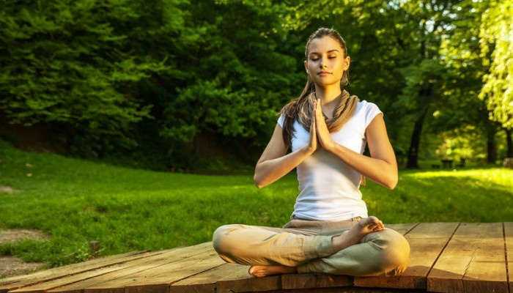
নিরাকার রূপে ঈশ্বরের ধ্যান করা হয়
সাকার রূপে ঈশ্বরের পূজা করা হয়
উপাসনার পদ্ধতি সাকার বা নিরাকার যা-ই হোক -না-কেন, সবই
ঈশ্বরের উপাসনা।সুতারাং ঈশ্বরকে সাকার ও নিরাকার দুভাবেই উপাসনা
করা যায়। নিরাকার ব্রহ্মই প্রয়োজনে সাকার রূপ ধারণ করেন।

Slide 14
দলীয় কাজ
সাকার দলঃ
১। ঈশ্বরের সাকার রূপ কী? সাকার রূপের ৩টি নাম লেখ।
নিরাকার দলঃ
২। কীভাবে নিরাকার উপাসনা করতে হয়? ৩টি বাক্যে লেখ।

Slide 15
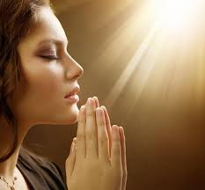
সকালের উপাসনা
সন্ধ্যার উপাসনা
দুপুরের উপাসনা
উপাসনা একটি নিত্যকর্ম। প্রতিদিন সকাল, দুপুর ও সন্ধ্যায় তিনবার ঈশ্বরের উপাসনা করা কর্তব্য। উপাসনার জন্য আমাদের দেহ- মনের পবিত্রতা প্রয়োজন। পরিষ্কার-পরিচ্ছন্ন হয়ে উপাসনা করতে হয়। মন্দিরে বা ঘরে বসে উপাসনা করা যায়।

Slide 16
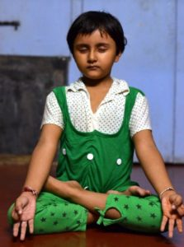
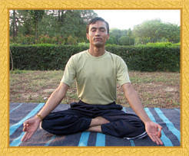
উপাসনা করার জন্য আসন
সুখাসন
পদ্মাসন
উপাসনা করার জন্য অনেক আসন বা বসার পদ্ধতি আছে। তবে
পদ্মাসন ও সুখাসন উপাসনার জন্য বিশেষ উপযোগী।

Slide 17
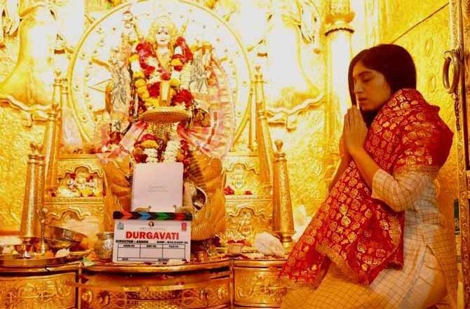
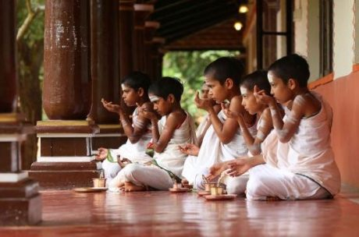
একক উপাসনা
সমবেত উপাসনা
একা বসে এবং আনেকে একসঙ্গে বসে উপাসনা করা যায়। আনেকে একসঙ্গে বসে উপাসনা
করাকে সমবেত উপাসনা বলে। এজন্য সপ্তাহের একটা নির্দিষ্ট দিনে সকলে মন্দির বা
পবিত্র স্থানে মিলিত হয়ে একসঙ্গে বসে উপাসনা করতে হয়

Slide 18
উপাসনার সময় আমরা ঈশ্বরের স্তুতি বা প্রশংসা করি। ঈশ্বরের মহিমা চিন্তা করি। উপাসনা করলে দেহ-মন পবিত্র হয়। উপাসনা আমাদেরকে সৎপথে বা ধর্মপথে পরিচালিত করে। তাই সৎপথে চলার জন্য আমরা নিয়মিত উপাসনা করব। ঈশ্বরের নিকট শক্তি প্রাথনা করব। নিজের ও আন্যের মঙ্গল কামনা করব।

Slide 19
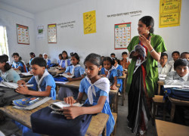
পাঠ্যবই সংযোগঃ পৃষ্ঠা নং-২২ ও ২৩

Slide 20
মূল্যায়ণ
শুন্যস্থান পূরণ করঃ
ক) ঈশ্বরের সাকার রূপ হচ্ছে বিভিন্ন...............।
খ) নিরাকার ব্রহ্মই প্রয়োজনে ............... রূপ ধারণ করেন।
গ) আনেকে একসঙ্গে বসে উপাসনা করাকে ............ উপাসনা বলে।
দেব-দেবী
সাকার
সমবেত

Slide 21
বাড়ির কাজঃ
উপাসনার উপকারিতা কী তা লিখে আনবে।

Slide 22
সকলকে ধন্যবাদ

